Slide 1
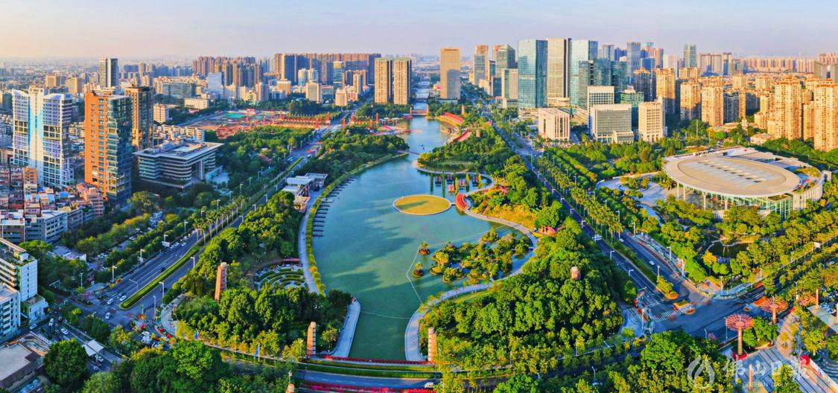
Notes:
2024年，南海区在区委、区政府领导下，经济社会平稳健康发展，预计全年地区生产总值突破4000亿元。

Slide 2
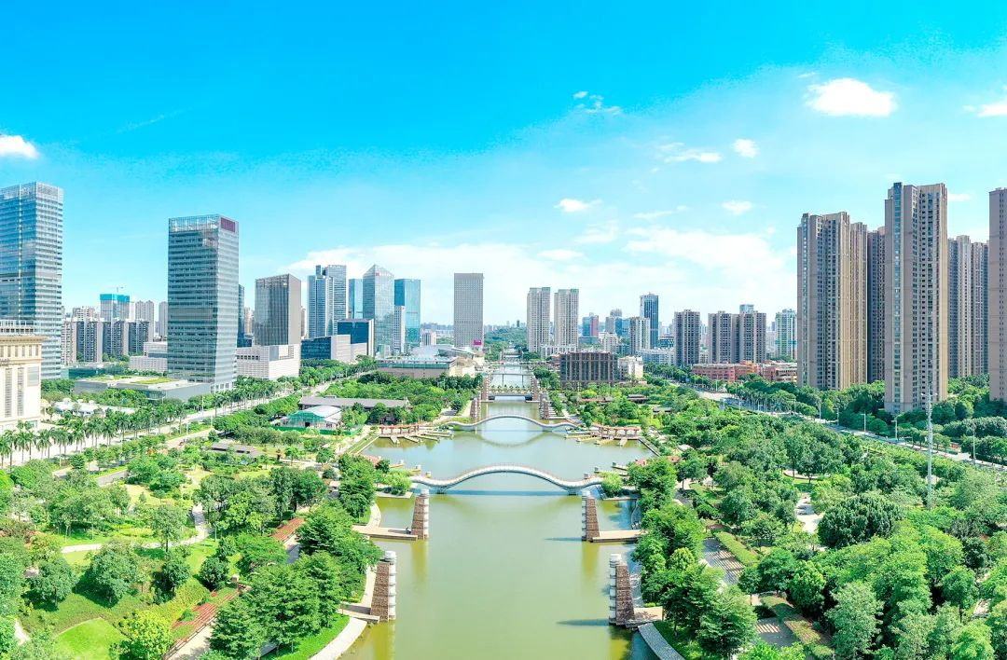
Notes:
人文经济成为新增长点，常住人口预计破370万，技能人才增7.8% 。文旅活动火爆，旅游收入和接待游客量大幅增长，“两新”政策带动消费品销售额超40亿。工业投资高位增长，占固投比重升至44%，超7成规上工业企业数智化转型 。“3+3”新型产业集群有276个项目落地。

Slide 3
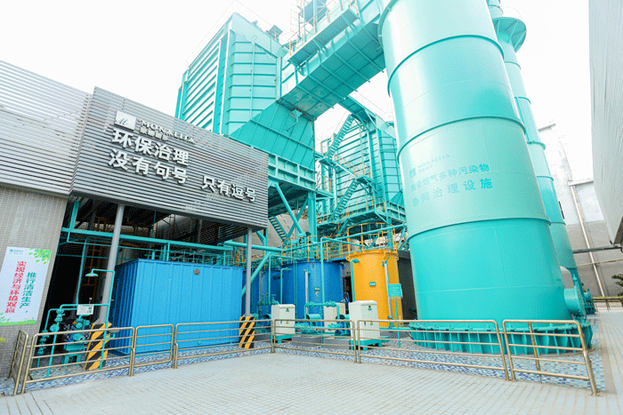
Notes:
工程建设和环境改善成效显著，融入大湾区交通网，新改建公园和自行车道，河涌水质提升，“无废城市”建设扎实。“百千万工程”深入推进，打造全域土地综合整治“南海样板” ，村集体和村民改革意识增强。

Slide 4
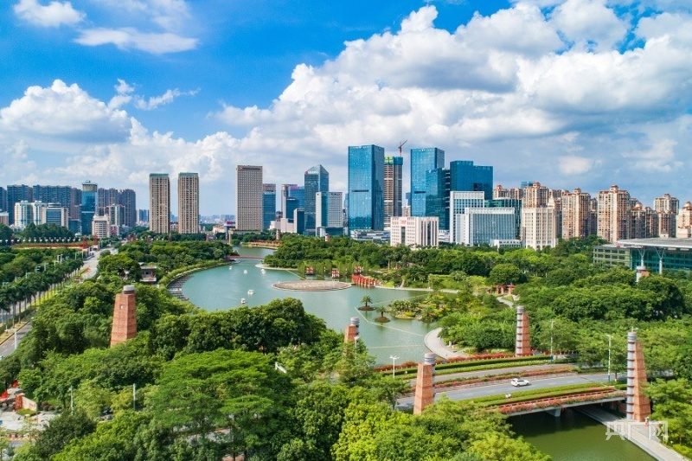
Notes:
民生事业也取得新突破，10项民生实事完成，教育、医疗更优质均衡，就业、住房保障有力，社会治安防控体系完善。营商环境持续优化，“政务服务合伙人”、“智能办”提升服务效率 。

